Slide 1

Infrastructure hybride pour le traitement des données industrielles en temps réel
Projet de Data Engineering Ingestion et traitement en temps réel
architecture hybride
disponibilité des données
stockage cloud et performance

Slide 2
Introduction
1.1 Contexte du projet, 1.2 Problématique, 1.3 Objectifs
2. Réalisation du POC local
2.1 Présentation du pipeline local, 2.2 Génération des tickets clients 2.3 Ingestion temps réel avec Redpanda, 2.4 Traitement des données avec PySpark 2.5 Export et stockage des données, 2.6 Conteneurisation avec Docker Compose
3. Transition vers une architecture hybride
3.1 Limites de l’environnement local, 3.2 Besoins d’InduTechData, 3.3
4. Présentation de l’architecture hybride
4.1 Description du diagramme global, 4.2 Flux de données entre on-premise et cloud 4.3 Rôle des composants AWS
5. Évaluation de compatibilité
5.1 Sécurité et conformité, 5.2 Interopérabilité avec le SI existant 5.3 Scalabilité et performances, 5.4 Gestion des coûts
Conclusion
6.1 Résultats obtenus, 6.2 Limites identifiées, 6.3 Perspectives

Slide 3
Introduction
Contexte
InduTechData est une entreprise spécialisée dans l’analyse de données industrielles.
L’intégration récente de solutions IoT entraîne une augmentation importante des données générées.
L’entreprise enregistre environ 50 Go de données supplémentaires par mois.
Les données proviennent principalement de flux continus de capteurs industriels.
L’infrastructure actuelle atteint progressivement ses limites en termes de traitement et de stockage.

Slide 4
Introduction
Problématique
Comment concevoir une infrastructure hybride capable de :
Traiter des flux IoT en temps réel
Garantir une haute disponibilité des services
Assurer la scalabilité face à la croissance des données
Maintenir de bonnes performances de traitement
Intégrer efficacement les ressources on-premise et cloud

Slide 5
Introduction
Objectifs
Mettre en place une architecture hybride (On-premise + Cloud)
Assurer l’ingestion temps réel des données
Intégrer une solution de streaming avec Redpanda
Traiter les données avec PySpark
Garantir disponibilité et performance
Évaluer la compatibilité avec l’environnement existant
Proposer une architecture évolutive et sécurisée

Slide 6
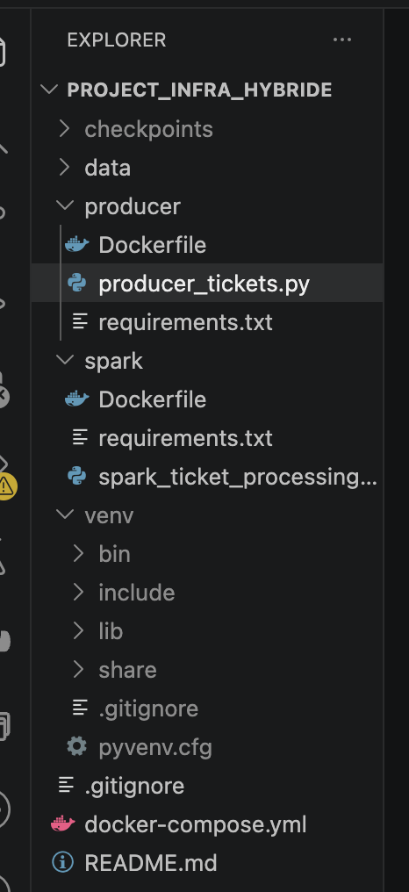
Réalisation du POC local
Pipeline local
Objectif : simuler une architecture de traitement de données en temps réel dans un environnement local.
Étapes principales :
Génération de données simulées
Ingestion des flux avec Redpanda
Traitement distribué avec PySpark
Export des résultats
Orchestration des services avec Docker Compose

Slide 7
Réalisation du POC local
Génération des tickets clients
Objectif : créer des données simulées représentant des demandes clients.
Données générées :
ID du ticket
ID client
Date de création
Type de demande
Priorité
Description
Résultat :
Production automatique de données proches d’un cas réel

Slide 8
Réalisation du POC local
Ingestion temps réel avec Redpanda
Objectif : recevoir et transporter les flux de données en continu.
Fonctionnement :
Création d’un topic dédié
Envoi des tickets générés
Mise en file des messages
Distribution des données vers les consommateurs
Avantages :
Faible latence
Haut débit
Compatibilité avec Kafka API

Slide 9
Réalisation du POC local
Traitement des données avec PySpark
Objectif : analyser les données reçues depuis Redpanda.
Traitements réalisés :
Lecture du flux entrant
Transformation des données
Filtrage
Catégorisation des tickets
Agrégation des résultats

Slide 10
Réalisation du POC local
Export et stockage des données
Objectif : conserver les résultats du traitement.
Formats utilisés :
JSON
Parquet
Avantages :
JSON : lecture simple et flexible
Parquet : stockage optimisé et performances élevées

Slide 11
Réalisation du POC local
Conteneurisation avec Docker Compose
Objectif : automatiser le déploiement local de l’environnement.
Services orchestrés :
Redpanda
Producteur
Consommateur PySpark
Avantages :
Déploiement simplifié
Reproductibilité
Gestion centralisée des services

Slide 12
Transition vers une architecture hybride
Limites de l’environnement local
Ressources matérielles limitées (CPU, RAM, stockage)
Difficulté à gérer une forte augmentation des flux de données
Disponibilité limitée en cas de panne d’un service
Capacité réduite pour les traitements à grande échelle
Faible flexibilité pour l’ajout de nouvelles ressources

Slide 13
Transition vers une architecture hybride
Besoins identifiés
Traiter des flux IoT en temps réel
Gérer une croissance continue des volumes de données
Garantir une haute disponibilité des services
Assurer des performances stables
Faciliter la montée en charge de l’infrastructure
Sécuriser les échanges entre les différents composants

Slide 14
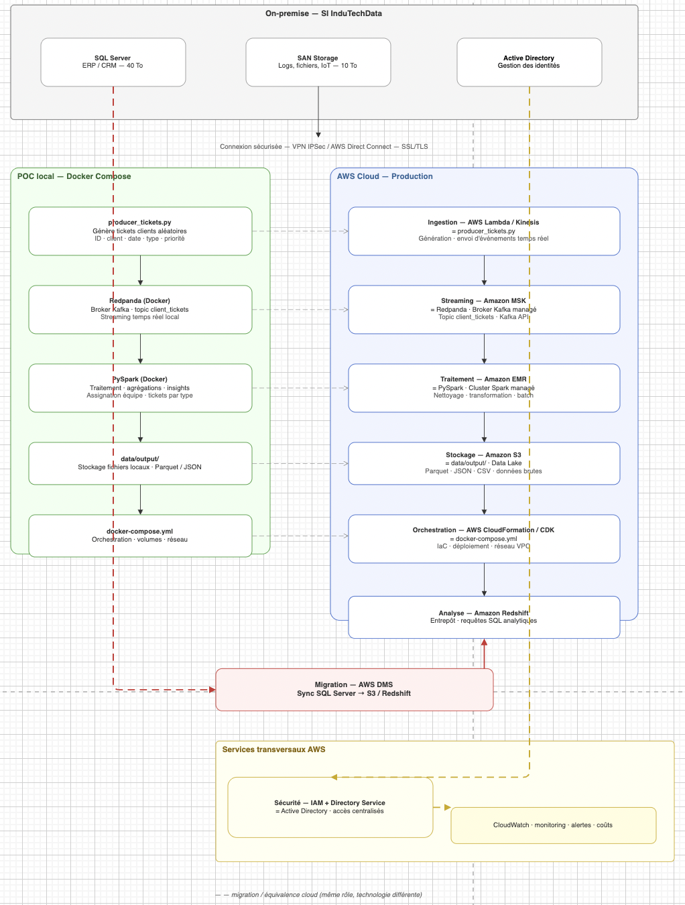
Présentation de l’architecture hybride
Architecture hybride proposée
L’architecture combine trois environnements :
On-premise (SI InduTechData)
SQL Server (ERP / CRM)
SAN Storage (logs, fichiers IoT)
Active Directory
POC local (Docker Compose)
Producteur de tickets
Redpanda
PySpark
Stockage local
AWS Cloud (Production)
Ingestion, streaming, traitement, stockage et analyse des données

Slide 15
Présentation de l’architecture hybride
Flux des données
Génération des données depuis ERP, CRM et capteurs IoT
Transmission sécurisée (VPN IPSec / AWS Direct Connect)
Ingestion des événements en temps réel (AWS Lambda / Kinesis)
Streaming des données (Amazon MSK)
Traitement distribué (Amazon EMR + PySpark)
Stockage des données (Amazon S3)
Analyse et exploitation (Amazon Redshift)

Slide 16
Présentation de l’architecture hybride
Services AWS utilisés
AWS Lambda / Kinesis
Génération et ingestion des flux temps réel
Amazon MSK
Streaming et transport des données
Amazon EMR
Traitement distribué avec Spark
Amazon S3
Data Lake pour stockage des données
Amazon Redshift
Analyse et requêtes SQL analytiques
AWS DMS
Synchronisation SQL Server → S3 / Redshift
IAM + CloudWatch
Sécurité, surveillance et monitoring

Slide 17
Évaluation de compatibilité
Sécurité et conformité
Mécanismes de sécurité proposés :
Chiffrement des échanges via SSL/TLS
Connexion sécurisée VPN IPSec / AWS Direct Connect
Gestion centralisée des accès avec IAM
Intégration avec Active Directory
Contrôle des permissions utilisateurs
Résultat :
Protection des données et conformité des accès

Slide 18
Évaluation de compatibilité
Interopérabilité avec le système existant
Compatibilité avec l’environnement InduTechData :
Connexion aux systèmes ERP / CRM SQL Server
Synchronisation via AWS DMS
Conservation des ressources on-premise existantes
Intégration progressive vers le cloud
Limitation des modifications de l’infrastructure actuelle
Résultat :
Transition plus simple sans remplacement complet du SI

Slide 19
Évaluation de compatibilité
Scalabilité et performances
Améliorations apportées :
Ajout dynamique des ressources cloud
Traitement distribué avec EMR + Spark
Streaming temps réel avec Amazon MSK
Stockage flexible avec Amazon S3
Réduction des limites liées aux ressources locales
Résultat :
Infrastructure capable de supporter l’augmentation des volumes de données

Slide 20
Évaluation de compatibilité
Gestion des coûts
Optimisation proposée :
Paiement à l’usage des services cloud
Réduction des investissements matériels
Utilisation de services managés AWS
Possibilité d’ajuster les ressources selon les besoins
Suivi des dépenses via CloudWatch
Résultat :
Meilleure maîtrise des coûts d’exploitation

Slide 21
Conclusion
Résultats obtenus
Mise en place d’un POC local fonctionnel
Simulation d’un flux de données temps réel avec Redpanda
Traitement des données avec PySpark
Export des résultats en JSON et Parquet
Conception d’une architecture hybride évolutive
Évaluation de la compatibilité avec l’environnement InduTechData

Slide 22
Conclusion
Limites identifiées
Architecture cloud proposée non déployée en production réelle
Utilisation de données simulées pour le POC
Performances réelles non mesurées à grande échelle
Dépendance aux coûts liés aux services cloud
Nécessité de tests supplémentaires en environnement réel

Slide 23
Conclusion
Perspectives
Déploiement de l’architecture sur AWS
Intégration de nouvelles sources de données IoT
Mise en place d’outils avancés de monitoring
Ajout d’un système d’analyse prédictive
Automatisation complète du pipeline de données
Renforcement des mécanismes de sécurité

